Slide 1
Bài 4: Các phương pháp đảm bảo toàn vẹn dữ liệu
  Giới thiệu
  Điều kiện của các ràng buộc
  Đảm bảo toàn vẹn dữ liệu bằng ràng buộc miền
  Đảm bảo toàn vẹn dữ liệu bằng ràng buộc khóa
  Đảm bảo toàn vẹn dữ liệu bằng kích họat trigger

Slide 2
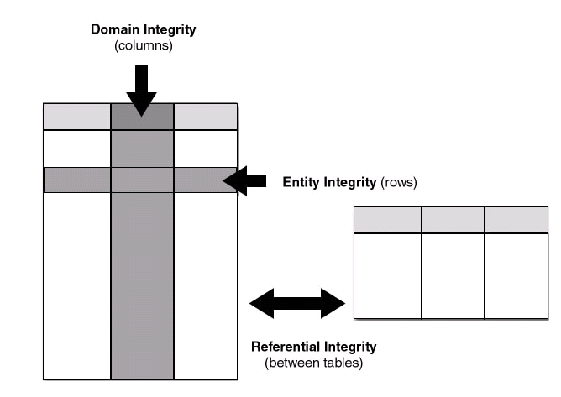
Giới thiệu
Đảm bảo Domain integrity bằng định nghĩa dữ liệu cho cột.
Đảm bảo Entity Integrity bằng trigger, công thức, …
Đảm bảo Referential Integrity bằng liên kết giữa khoá chính và khoá ngoài

Slide 3
Điều kiện của các ràng buộc
Các câu lệnh thao tác dữ liệu trên bảng vi phạm ràng buộc sẽ không được thực hiện và SQL Server sẽ trả về lỗi.
Các ràng buộc có thể được thay đổi ở mức xây dựng, sửa đổi CSDL.
Nếu thêm ràng buộc cho bảng đã có dữ liệu, nhưng dữ liệu không thoả mãn ràng buộc thì ràng buộc đó sẽ: hoặc là không có hiệu lực hoặc là một số dữ liệu trong bảng sẽ bị mất.
  VD:
    Trường hợp mất dữ liệu (varchar(10)->varchar(5))
    Trường hợp ràng buộc không có hiệu lực (NULL-> Not NULL)

Slide 4
Ràng buộc miền
Kiểu dữ liệu | Mô tả
VARCHAR(n) | Kiểu ký tự chứa tối đa n ktự (0<n<=8000).Mỗi ký tự được lưu trữ trong 1 byte, tham số n là bắt buộc.
NVARCHAR(n) | Tương tự như kiểu trên, nhưng mỗi ký tự = 2byte.
NUMERIC (m,n) | Kiểu số, m độ dài của số, n độ dài số sau dấu phảy. 0<m<=38; 0<=n<=m.
DATETIME | Kiểu ngày giờ. Vd ‘'01/01/1900 2:00:01'
TEXT; NTEXT | Dùng để lưu trữ trường ký tự có độ dài tới 2Gbyte
…

Slide 5
Tạo ràng buộc bằng định nghĩa kiểu dữ liệu mới
Cú pháp:
sp_addtype type, system_data_type [,'NULL' | 'NOT NULL']
sp_droptype type
VD:
use khohang
EXEC sp_addtype zipcode, 'char(10)', NULL
EXEC sp_addtype longstring, 'varchar(50)', NULL
Xoá:
sp_droptype [ @typename = ] 'type'
VD:
Use khohang
exec sp_droptype longstring

Slide 6
Ràng buộc khóa
NOT NULL: Một trường được định nghĩa ràng buộc này sẽ không thể lưu trữ một gía trị không xác định. Tất cả các trường khoá chính đều phải thoả mãn điều kiện này.
UNIQUE KEY: đòi hỏi tập các dữ liệu trong khoá không được giống nhau.
PRIMARY KEY:Không chấp nhận giá trị Null và tập dữ liệu trong khoá phải là duy nhất.
FOREIGN KEY: Giá trị trong ràng buộc này phải lấy từ U-Key hoặc P-Key. Khoá này có thể nhận giá trị null.

Slide 7
VD: ràng buộc khóa
Gỉa sử có 2 bảng: DMLOP(MaLop, TenLop),
SinhVien(MaSV, MaLop, Hoten, Ngaysinh, Diachi)
CREATE TABLE [dbo].[DMLOP] ( [MaLop] [varchar] (10) NOT NULL , [TenLop] [nvarchar] (50) NULL ) ON [PRIMARY]
GO
CREATE TABLE [dbo].[SinhVien] ( [MaSV] [varchar] (10) NOT NULL , [MaLop] [varchar] (10) NULL , [Hoten] [nvarchar] (39) NOT NULL , [Diachi] [nvarchar] (50) NULL , [NgaySinh] [datetime] NULL
) ON [PRIMARY]
GO
ALTER TABLE [dbo].[DMLOP] ADD
CONSTRAINT [PK_DMLOP] PRIMARY KEY CLUSTERED
( [MaLop]) ON [PRIMARY]
GO
ALTER TABLE [dbo].[SinhVien] ADD
CONSTRAINT [PK_SinhVien] PRIMARY KEY CLUSTERED
([MaSV]) ON [PRIMARY]

Slide 8
Ràng buộc dạng kích họat trigger
Các ràng buộc trigger chỉ kiểm tra dữ liệu khi các sự kiện xuất hiện. Các sự kiện này gồm: Thêm, xoá, sửa đổi.
Khi một sự kiện được phát ra, kích hoạt(trigger) sẽ kiểm tra điều kiện ràng buộc, nếu thoả mãn thì các hành động trong sự kiện sẽ được thực hiện, ngược lại thì sẽ bị cấm.
Có hai loại kích hoạt: thực hiện theo sự kiện (FOR) và thay thế (INSTEAD OF)
Chú ý:
Các ràng buộc kích hoạt không kiểm tra được dữ liệu đã có sẵn trong bảng, chính vì nhược điểm này cho nên ta chỉ sử dụng các kích hoạt khi không thể sử dụng được các ràng buộc khác.

Slide 9
VD: ràng buộc trigger
CREATE TABLE NhanVien
( MA_NV VARCHAR(5) , HOTENNV varchar(30) NOT NULL, DIACHI varchar(50) NOT NULL, Luong Money, PhuCap Money, Tong Money
)
Create trigger trig1 on NhanVien for insert,update
As
if update(luong) or update (phucap)
Update nhanvien set tong= luong+phucap

Slide 10
Bài tập
CREATE TABLE emp_mgr (emp CHAR(2) PRIMARY KEY, mgr CHAR(2) NULL, NoOfReports INT DEFAULT 0,-- so nhan vien cap duoi CONSTRAINT fk_emp FOREIGN KEY (mgr) REFERENCES emp_mgr (emp) )
Các ràng buộc dữ liệu
  Mỗi nhân viên chỉ có một thủ trưởng cấp trên (được PK đảm bảo)
  Mỗi nhân viên không được làm thủ trưởng của chính mình
  Kiểm tra xem thủ trưởng của nhân viên có tồn tại không
  Chỉ có một người trong cơ quan là có chức vụ cao nhất (mgr=null)
  Khi sửa đổi dữ liệu có thể xuất hiện tình huống: một nhân viên là thủ trưởng của chính mình thông qua các nhân viên khác.

Slide 11
Các ràng buộc khác
- Default: Nếu một cột được cho một giá trị mặc định thì khi bạn không nhập vào một giá trị cụ thể SQL Server sẽ dùng giá trị mặc định này. Bạn phải dùng Default đối với Not Null definition.
- Identity Properties: Dữ liệu thuộc dạng ID sẽ đảm bảo tính duy nhất của data trong table.
- Rules – Các qui tắc: Tượng tự như ràng buộc dạng Check.

Slide 12
Ràng buộc Default
CP: CREATE DEFAULT default AS constant_expression
EXEC sp_bindefault default, object_name
EXEC sp_unbindefault object_name
Drop default def_name
VD:
Use Northwind
go
CREATE DEFAULT phone_no_default AS '(000)000-0000'
go
EXEC sp_bindefault N'phone_no_default', N'customers.phone'

Slide 13
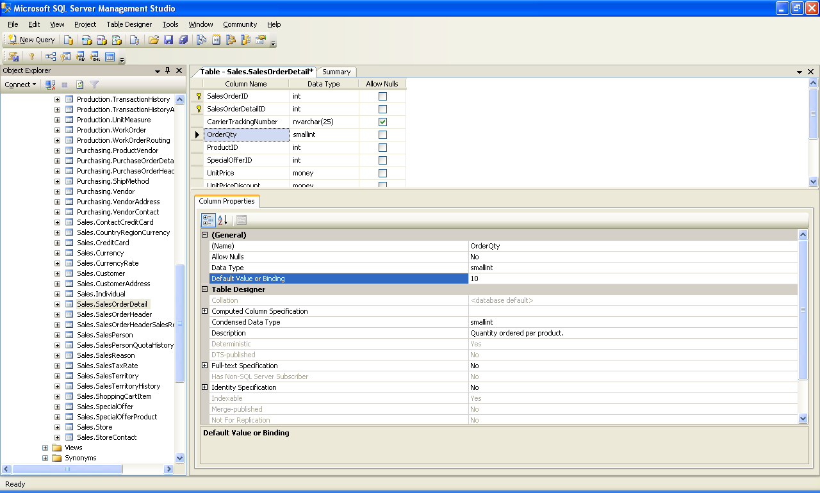
Đặt giá trị Default qua giao diện
Management Studio

Slide 14
Ràng buộc Rule
CP: CREATE RULE rule AS condition_expression
EXEC sp_bindrule rule, object_name
EXEC sp_unbindrule object_name
Drop rule rule_name
VD:
Use Northwind
go
CREATE RULE range_price
AS
@range >= $0 AND @range < $1000
GO
EXEC sp_bindrule range_price, '[order details].[unitprice]'

Slide 15
Ràng buộc check
CREATE TABLE NhanVien
( MA_NV VARCHAR(5)
CONSTRAINT PK_emp_id PRIMARY KEY
CONSTRAINT CK_emp_id
CHECK (MA_NV LIKE '[A-Z][A-Z][A-Z][1-9][0-9]'),
HOTENNV varchar(30) NOT NULL,
DIACHI varchar(50) NOT NULL,
)

Slide 16
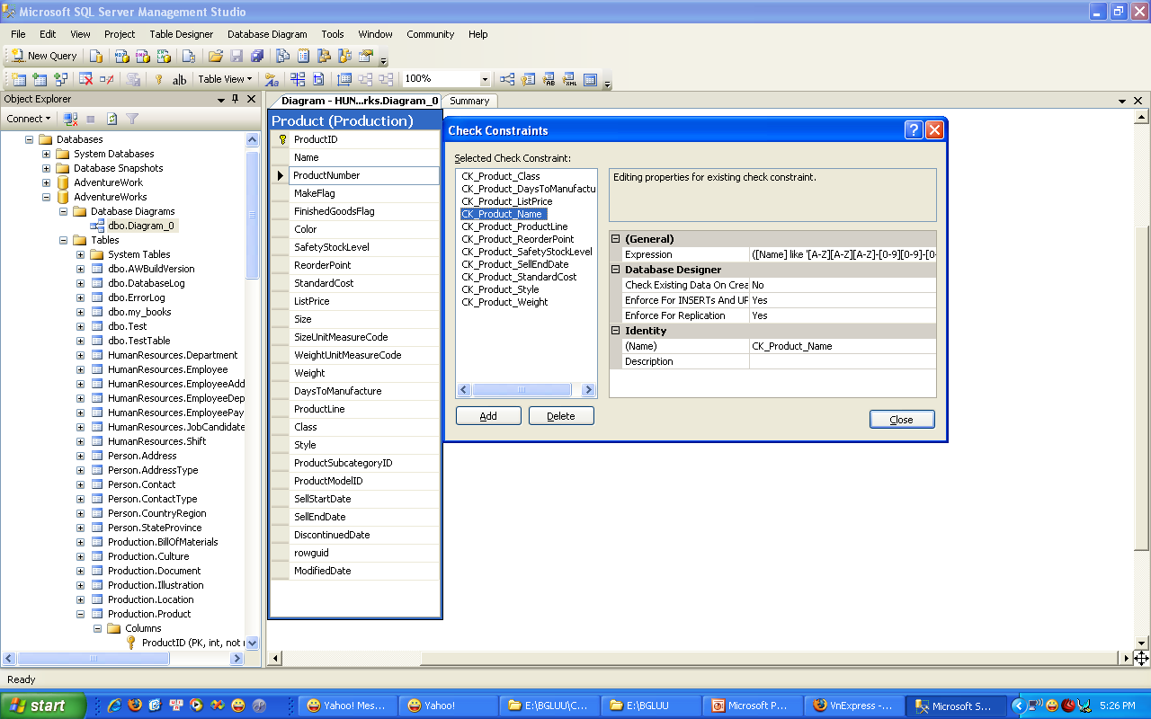
Ràng buộc check
  Sö dông c©u lÖnh Create Table hoÆc Alter Table
  Sö dông chøc n¨ng Manage Check trong mçi b¶ng
  Sö dông T-SQL:Alter table authors Add Constraint ckau_id
  CHECK (au_id Like '[0-9][0-9][0-9]-[0-9][0-9]-[0-9][0-9][0-9][0-9]')
  - Vào Diagram -> chọn bảng ->properties

Slide 17
Ràng buộc check
Xoá Ràng buộc:
  Cách làm.
    Xóa ràng buộc sử dụng cửa sổ Diagram
    Sử dụng câu lệnh Alter Table
      Alter Table authors Drop Constaint Ten_rangbuoc

